Slide 1
Diabetes liječenje - novosti
Type 2
Prof.dr.Amra Zalihić,

Slide 2
Predijabetes
KRITERIJI ZA SKRINING NA DM ILI PREDIJABETES U ASIMPTOMATSKIH ODRASLIH
1. Testirati treba odrasle s BMI ≥25kg/m2 koji imaju jedan od faktora:
a. rođak prvog koljena ima DM
b. povijest KVB
c. hipertenzija ≥130/80 mmHg ili je na terapiji antihipertenzivima
d. HDL-C <0.9mmol/l i / ili TG > 2.82mmol/l
e. SPCO
f. fizički neaktivni
g. druga klinička stanja udružena s inzulinskom rezistencijom
2. Ljudi s predijabetesom (HbA ≥5.7%, IGT, IFG) – testirati godišnje
3. Žene kod kojih je dijagnosticiran GDM – testirati trogodišnje
4. Sve ostale ljude preko 35 god
- ako su rezultati negativni, test ponoviti minimalno 1x u 3 godine, ovisno o početnom rezultatu
5. Ljude s HIV -om

Slide 3
Predijabetes
SKRINING NA DM I PREDIJABETES U ASIMPTOMATSKE DJECE I ADOLESCENATA
Skrining treba uključiti pretilu djecu čija je težina ≥85th percentile ili debelu djecu (≥95th percentile) koji imaju jedan ili više rizika :
1. povijest GDM majke
2.OA DM u prvom i drugom koljenu rođaka
3. znakovi inzulinske rezistencije ili stanja udružena s inzulinskom rezistencijom (acanthosis nigricans, HTA, dislipidemija, SPCO ili mali za gestacijsku dob

Slide 4
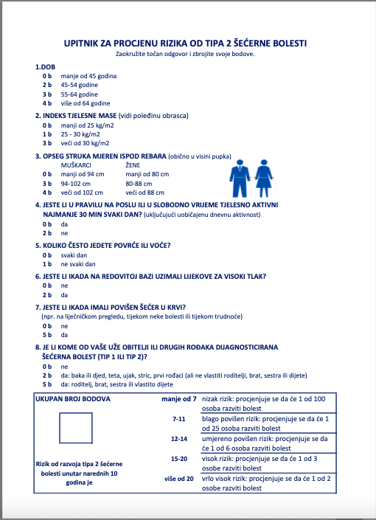
FINDRISK upitnik

Slide 5
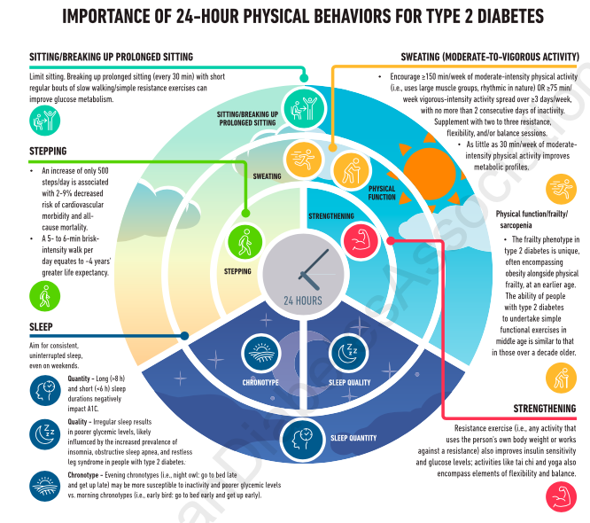
Notes:
Važni su kvantitet i kvalitet sna. Spavanje kraće od 6-8h može utjecati na HbA1, a kvalitet može utjecati na lošiju glikemiju
Povećanje za 500 koraka je udruženo sa 2-9% smanjenjem KV morbiditeta, a 5-6 min. Intenzivne vježbe povećava očekivani životni vijek za 4 godine
Ograničiti sjedenje, svako 30 min ga prekidati kratkim hodanjem ili jednostavnim vježbama
>150 min/tj umjerene aktivnosti – koristit velike skupine mišića ili >75 min intenzivne vježbe bar 3 dana/tj, ali s ne više od 2 uzastopna dana pauze. Dobro je prakticirati i vježbe snage zbog povećanja fleksibilnosti i ravnoteže
Pretilost i fizička slabost su česte kod dijabetičara – dobro je da prakticiraju jednostavne funkcionalne vježbe slične onima kod starijih
Vježbe s otporom koje koriste vlastitu težinu poboljšavaju osjetljivost na inzulin

Slide 6
Treatment
BETACITOTROPNI LIJEKOVI:
Inzulinski sekretagozi → stimuliraju β stanice Langerhansovih otočića pankreasa na lučenje inzulina, ali i inhibiraju endogenu produkciju glukoze u jetri
    Derivati sulfonilureje
    Meglitinidi
    Agonisti GLP-1 receptora (GLUTIDI)
    DDP-4 inhibitori (GLIPTINI)
NEBETACITOTROPNI LIJEKOVI:
Bigvanidini
Tiazolindioni
Inhibitori 𝛼-glukozidaze
SGLT-2 inhibitori (GLIFLOZINI)

Slide 7
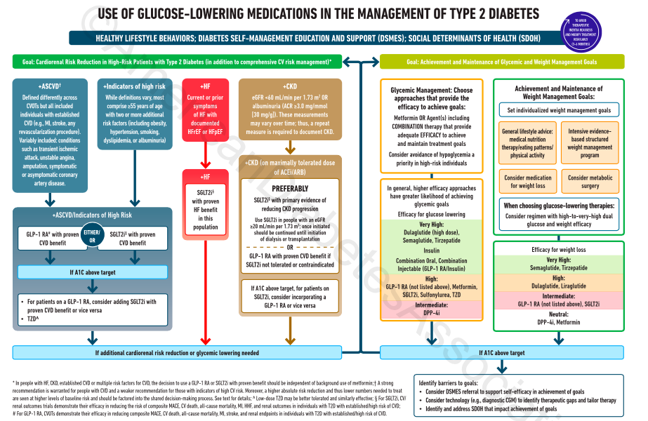
Notes:
Indikatori visokog rizika:
Više od 55 god starosti s dva ili više dodatnih čimbenika koji uključuju pretilost, HTA, pušenje, dislipidemije ili albuminuriju.
predloženo je uvođenje GLP-1RA ukoliko je prisutna kardiovaskularna bolest, odnosno SGLT-2i u slučaju prisustva bubrežne bolesti ili srčanog popuštanja. U slučaju da postoji zapreka za korištenje GLP-1RA, preporučeno je koristiti SGLT-2i i obratno. Shodno dostupnim dokazima, pojedini lijekovi iz obje skupine su dobili redoslijed preporuke, primjerice ukoliko je prisutno srčano popuštanje, redoslijed preferencije SGLT-2i je empagliflozin, kanagliflozin, dapagliflozin.

Slide 8
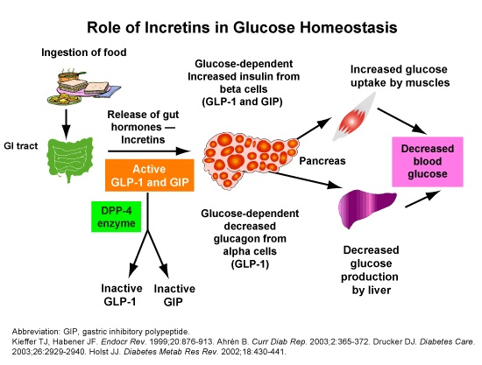
GLP-1 agonisti
Notes:
Agonisti GLP-1 receptor razvijeni su s namjerom da oponašaju strukturu i funkciju endogenog GLP-1, ali sa promjenama u strukturi koje čine te lijekove otpornima na djelovanje enzima DPP-4. Zbog otpornosti na djelovanje DPP-4, GLP-1 RA imaju dulje vrijeme polueliminacije pa postižu veće koncentracije u plazmi. S obzirom na sposobnost aktiviranja GLP-1 receptora, GLP-1 RA dijele se u dvije skupine. Postoje kratkodjelujući agonisti GLP-1 receptora i dugodjelujući. Kratkodjelujući agonisti GLP-1 receptora djeluju < 24 h i u tu skupinu spadaju eksenatid i liksisenatid. Kratkodjelujući GLP-1 agonisti temelje se na molekuli eksendina-4 i sa nativnim GLP-1 strukturno se podudaraju samo 53% (Sfairopoulos i sur., 2018). S obzirom na kraće vrijeme djelovanja, kratkodjelujući GLP-1 agonisti primjenjuju se neposredno prije obroka, jedan ili dva puta dnevno.
Za razliku od njih, dugodjelujući agonisti GLP-1 receptora imaju djelovanje > 24 h. U dugodjelujuće GLP-1 RA spadaju liraglutid koji se dozira jedanput dnevno, te dugodjelujući eksenatid, albiglutid, dulaglutid te semaglutid koji se doziraju jedanput tjedno neovisno o obrocima. Dugodjelujući GLP-1 RA strukturno su sličniji nativnom GLP-1, liraglutid 97%, albiglutid 97%, dulaglutid 91% te semaglutid 94%.
Peptid-1 sličan glukagonu i inzulinotropni polipeptid ovisan o glukozi (GIP), oba inkretinska hormona inaktivirana dipeptidil peptidazom-4 (DPP-4), stimuliraju izlučivanje inzulina nakon oralnog opterećenja glukozom putem inkretinskog učinka. Kod dijabetesa tipa 2, ovaj proces može postati otupljen ili čak izostati; međutim, korištenje farmakoloških razina GLP-1 može oživjeti izlučivanje inzulina.

Slide 9
odgođeno pražnjenje želuca
inhibiciju proizvodnje glukagona iz alfa stanica gušterače ako su razine šećera u krvi visoke.
mogu smanjiti apoptozu beta-stanica gušterače dok potiču njihovu proliferaciju
potiče gubitak težine
snižavanje STA i DTA I UK
GLP-1RA
Collins L, Costello RA. Glucagon-Like Peptide-1 Receptor Agonists. [Updated 2023 Jan 13]. In: StatPearls [Internet]. Treasure Island (FL): StatPearls Publishing; 2023 Jan-. Available from: https://www.ncbi.nlm.nih.gov/books/NBK551568/
Notes:
UK – ukupni kolesterol

Slide 10
dodavanje GLP-1 analoga treba razmotriti u bolesnika:
s kontraindikacijom ili netolerancijom na metformin,
u bolesnika s hemoglobinom A1c većim od 1,5% iznad ciljnog ili
u bolesnika koji ne postignu ciljni A1c u tri mjeseca,
osobito kod pacijenata s aterosklerozom, zatajenjem srca ili kroničnom bolešću bubrega.
GLP-1RA
Collins L, Costello RA. Glucagon-Like Peptide-1 Receptor Agonists. [Updated 2023 Jan 13]. In: StatPearls [Internet]. Treasure Island (FL): StatPearls Publishing; 2023 Jan-. Available from: https://www.ncbi.nlm.nih.gov/books/NBK551568/

Slide 11
mogu poboljšati EFLV,
kontraktilnost miokarda,
koronarni protok krvi,
srčani minutni volume
endotelnu funkciju
smanjuju veličinu infarkta
smanjuju ukupne rizike za kardiovaskularni događa
GLP-1RA i KVS
Collins L, Costello RA. Glucagon-Like Peptide-1 Receptor Agonists. [Updated 2023 Jan 13]. In: StatPearls [Internet]. Treasure Island (FL): StatPearls Publishing; 2023 Jan-. Available from: https://www.ncbi.nlm.nih.gov/books/NBK551568/

Slide 12
povećan unos glukoze u mišiće,
smanjenu proizvodnju glukoze u jetri,
neuroprotektivno
povećanu sitost zbog izravnog djelovanja na hipotalamus.
Analozi GLP-1 također su pokazali nižu smrtnost od svih uzroka, kao
smanjenje hemoglobina A1c od oko 1% u usporedbi s kontrolnim skupinama kod pacijenata s dijabetesom melitusom tipa 2.
GLP-1RA i još …

Slide 13
Dulaglutide - once weekly
Albiglutide - once weekly
Liraglutide - once daily
Semaglutide - one weekly subcutaneously, daily orally
Exenatide BID - twice daily
Exenatide QW - once weekly
Lixisenatide - once daily
Tirzepatide - once weekly
GLP-1RA
Notes:
Semiglutid - ozempic

Slide 14
Kao i svi lijekovi, i GLP-1 može izazvati nuspojave, iako se one ne javljaju kod svakoga. Česte nuspojave GLP-1 uključuju:
GI smetnje
Vrtoglavica
Blaga tahikardija
Infekcije
Glavobolje
Nizak nivo GUK a je češći kada se GLP-1 koristi s drugim antidijabetičkim lijekovima.
Svrbež i eritem na mjestu injiciranja
GLP-1RA
Notes:
Mučninu
Povraćanje
Proljev
Dispepsija

Slide 15
Kontraindikacije uključuju:
preosjetljivost
Trudnoću
pacijenti s teškim gastrointestinalnim bolestima poput gastropareze i upalne bolesti crijeva trebaju izbjegavati analoge GLP-1.
Istraživanja utjecaja na štitnjaču ??? (kod glodavaca Ca štitnjače)
Akutni pankreatitis
GLP-1RA
Notes:
Iako je mehanizam uglavnom nepoznat, akutni pankreatitis, uključujući potencijalno smrtonosne hemoragične i nekrotizirajuće tipove, primijećen je kod korisnika GLP-1 analoga. Za sada nije poznato postoji li uzročna veza između analoga GLP-1 i pankreatitisa ili raka gušterače. Unatoč tome, agonisti GLP-1 ne smiju se propisivati u bolesnika s pankreatitisom u anamnezi i trebaju se prekinuti u onih koji razviju pankreatitis tijekom uzimanja ovog lijeka.

Slide 16
Djeluju blokirajući DPP enzim
DPP-4 ima dva mehanizma djelovanja:
  DPP-4 može slobodno cirkulirati ili
  može postojati u obliku vezanom za membranu.
DPP-4 INHIBITORI
Saini K, Sharma S, Khan Y. DPP-4 inhibitors for treating T2DM - hype or hope? an analysis based on the current literature. Front Mol Biosci. 2023 May 23;10:1130625. doi: 10.3389/fmolb.2023.1130625. PMID: 37287751; PMCID: PMC10242023.

Slide 17
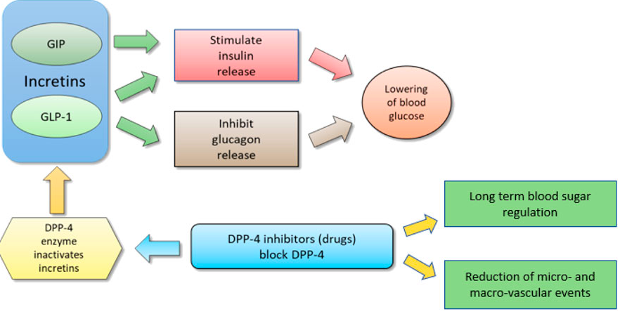

Slide 18
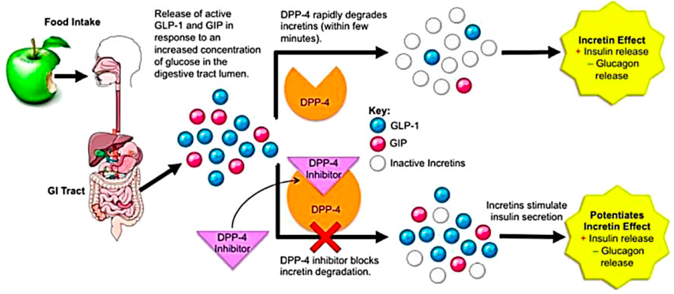

Slide 19
Inhibicija DPP-4 ne samo da podiže prandijalne razine GLP-1 nego također mijenja 24-satni obrazac razina GLP-1, uključujući razine natašte
Pokazuje učinak na funkciju srca
Pokazuje učinak na koronarne arterije
DPP-4 INHIBITORI
Saini K, Sharma S, Khan Y. DPP-4 inhibitors for treating T2DM - hype or hope? an analysis based on the current literature. Front Mol Biosci. 2023 May 23;10:1130625. doi: 10.3389/fmolb.2023.1130625. PMID: 37287751; PMCID: PMC10242023.

Slide 20
Razlike između GLT-1 RA i DPP-4I
Parametar
GLP-1 RA
DPP-4 inhibitori
Ukupni kolesterol | Stimulira učinkovito smanjenje | Minimalna redukcija
Kontrola težine | Gubitak težine | Bez utjecaja na TT
Sigurnosni profil | GI neželjeni učinci | Dobro se podnosi
Način administracije | Injekciona administracija (osim semaglutida) | Uzima se oralno

Slide 21
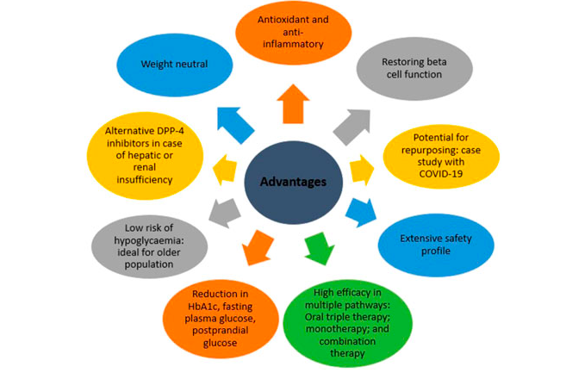
Antiinflamat. i antioksidativni
Bez utjecaja na težinu
Obnavljanje beta stanica
DPP-4 inhibitori
Alternativni inhib DPP-4 u slučaju jetrenih ili bubrežnih nedostatnosti
Potencijal za prenamjenu: studija slučaja s COVID-19
PREDNOSTI
Nizak rizik od hipoglikemije: idealan za stariju populaciju
Opsežan sigurnosni profil
Smanjenje u HbA1c, GUK I i GUK II
Visoka učinkovitost u više načina: oralna trojna th, monoterapija; kombinacija th

Slide 22
Generic or proper name | Brand or trade name
Sitagliptin | Januvia
Sitagliptin + Metformin | Janumet
Vildagliptin | Galvus
Vildagliptin + Metformin | Eucreas
Saxagliptin | Onglyza
Alogliptin | Vipidia
Alogliptin + Metformin | Vipdomet
Linagliptin | Trajenta
Linagliptin + Metformin | Jentadueto
Saxagliptin + Metformin | Kombolyze

Slide 23
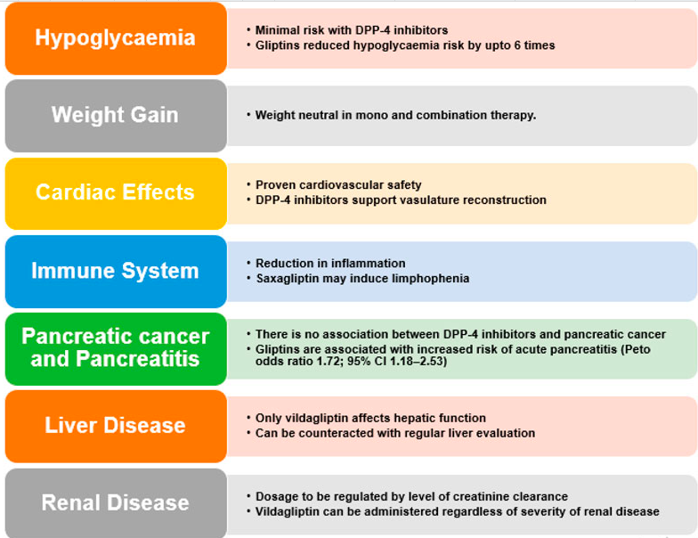
DPP-4 inhibitori
Notes:
Gliptini smanjuju rizik od hipoglikemije i do 6x
Dokazana KV sigurnost
Može se suzbiti redovnom jetrenom kontrolom
Dozu treba regulirati ovisno o nivou kreatinin klirensa (osim Vildagliptina)

Slide 24
Najčešće nuspojave prijavljene sa sitagliptinom uključuju:
curenje iz nosa i grlobolju,
glavobolju,
proljev,
infekciju gornjih dišnih puteva,
bolove u zglobovima i
Infekciju mokraćnog sustava.
DPP-4 INHIBITORI
Saini K, Sharma S, Khan Y. DPP-4 inhibitors for treating T2DM - hype or hope? an analysis based on the current literature. Front Mol Biosci. 2023 May 23;10:1130625. doi: 10.3389/fmolb.2023.1130625. PMID: 37287751; PMCID: PMC10242023.

Slide 25
Sodium-Glucose Transport Protein 2 (SGLT2) Inhibitori
SGLT-2 su proteini eksprimirani u proksimalnim zavojitim tubulima bubrega koji ostvaruju svoju fiziološku funkciju reapsorpcijom filtrirane glukoze iz lumena tubula.
Blokirajući djelovanje SGLT2, ovi lijekovi dovode do
smanjene reapsorpcije filtrirane glukoze,
smanjuju bubrežni praga za glukozu
potiču izlučivanje glukoze mokraćom

Slide 26
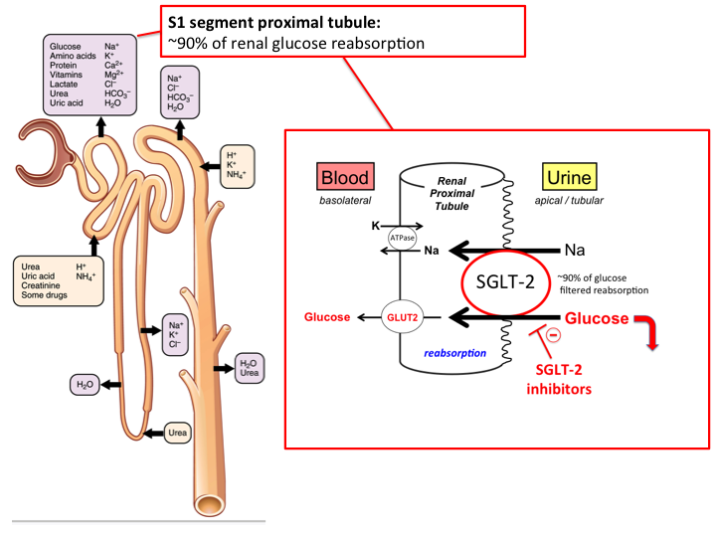

Slide 27
Sodium-Glucose Transport Protein 2 (SGLT2) Inhibitori
Dobro se resorbira iz GI sustava.
uzimanje inhibitora SGLT2 prije obroka.
Visoko vezanje za proteine plazme (PPB) - Kanagliflozin
Vezanje za proteine plazme nije značajno promijenjeno u bolesnika s bubrežnim ili jetrenim oštećenjem
Notes:
kako bi se smanjilo postprandijalno povišenje glukoze u plazmi zbog odgođene intestinalne apsorpcije glukoze, preporučuje se uzimanje inhibitora SGLT2 prije obroka
Inhibitori SGLT2 imaju visoko vezanje za proteine plazme (PPB). Kanagliflozin ima najveći udio od 99% PPB.

Slide 28
Sodium-Glucose Transport Protein 2 (SGLT2) Inhibitori
inhibitori SGLT2 se filtriraju iz plazme u glomerulu i pričvršćuju na luminalnu membranu proksimalnog zavojitog tubula, sprečavajući do 60% reapsorpcije glukoze.
Inhibitori SGLT2 imaju dugo poluvrijeme eliminacije što omogućuje primjenu jednom dnevno.

Slide 29
Sodium-Glucose Transport Protein 2 (SGLT2) Inhibitori
Najčešće prijavljene nuspojave s inhibitorima SGLT-2 su
        gljivične infekcije ženskih genitalija
        infekcije mokraćnog sustava,
        pojačano mokrenje,
        mučnina
        zatvor
Notes:
gljivične infekcije ženskih genitalija (obično blage i brzo prolaze uz odgovarajuće liječenje; stoga u većini slučajeva nije potreban prekid uzimanja inhibitora SGLT2)

Slide 30
Sodium-Glucose Transport Protein 2 (SGLT2) Inhibitori
Prekinuti uzimanje inhibitora SGLT2 u slučaju čira i infekcije donjeg uda.
Dijabetička ketoacidoza: inhibitori SGLT-2 povezani su s gotovo 3 puta većim rizikom od dijabetičke ketoacidoze.
Notes:
Kanagliflozin je posebno povezan s povećanim rizikom od amputacije donjih udova nego empagliflozin.
Dapagliflozin ima visok rizik od amputacije nožnog prsta. Prekinuti uzimanje inhibitora SGLT2 u slučaju čira i infekcije donjeg uda.

Slide 31
Sodium-Glucose Transport Protein 2 (SGLT2) Inhibitori
Akutna ozljeda bubrega (AOB) se može pojaviti s početkom terapije SGLT2.
Prije uvođenja inhibitora SGLT2, procijeniti i ispraviti status volumena, osobito u starijih bolesnika koji primaju diuretike i onih s oštećenjem bubrega.
Pacijenti stariji od 65 godina također su identificirani kao visokorizični za razvoj AOB.

Slide 32
Sodium-Glucose Transport Protein 2 (SGLT2) Inhibitori
Kontraindikacije:
  Pacijenti na dijalizi
  Hipersenzitivne reakcije ( anafilaksija i angoedem)

Slide 33
SGLT -2 INHIBITORI
Bexaglifloxin - Brenzavvy™
Canagliflozin - Invokana®
Dapagliflozin - Farxiga®
Empagliflozin - Jardiance®
Ertugliflozin - Steglatro®

